Slide 1
ブックコレクター山田(仮)
山田班(平良、上原、仲井間、藤本)

Slide 2
今週の進捗 #プログラム
当たり判定
背景を動かす
障害物ランダム生成
アイテム獲得時体力回復
２段ジャンプ

Slide 3
今週の進捗 #イラスト
ステージ背景
アイテム作成

Slide 4


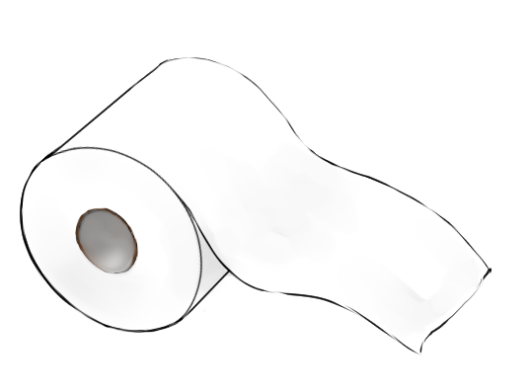

ステージ背景
アイテムや障害物

Slide 5
今週の進捗 #その他
・画面遷移図
・スケジュール

Slide 7
スケジュールについて
10月、11月今考えているアプリを完成させる。
12月~追加機能の話し合いを持って、追加していく。
1月２週目には完成させる。
2月までに発表できる状態にする。

Slide 8
スケジュールについて
今週、来週までは必要なものを割り出していく
11月いっぱいどんどんタスクをふっていく

Slide 9
来週の進捗予定
主人公いらすと作成
障害物いらすと作成
画面遷移図から必要なイラストの割り出し
プログラム修正・機能プラス

